Slide 1

第五章
支付结算业务的核算

Slide 2

第五章 支付结算业务的核算
第一节 支付结算业务核算概述
第二节 票据业务的核算
第三节 其他结算方式的核算

Slide 3
第一节 支付结算业务核算概述
一、支付结算的意义
二、支付结算原则、特点及核算程序
三、支付结算种类
四、支付结算核算的基本要求
五、支付结算纪律

Slide 4

一、支付结算的意义
支付结算的含义
支付结算的支付方式
支付结算的作用

Slide 5
支付结算的含义
结算业务(settlements)是银行重要的传统业务之一。
所谓结算，是指企业单位及集体和个体经济间由于进行商品交易、劳务供应和资金调拨等经济活动而发生的货币收付行为。

Slide 6
支付结算的支付方式
结算一般按支付方式分为现金结算和转账结算两种形式。
现金结算是指直接使用现金的货币收付行为，适用于单位对个人、个人对个人，以及单位间的零星支付行为。
转账结算，亦称银行结算，就是借助银行间的联系而实现收付双方账户上的资金转移，即通过银行将款项从付款人账户划转到收款人账户的货币收付方式。转账结算实质上是以存款货币的转移代替现金的流通。

Slide 7
转账结算的作用
在商品经济发达的经济社会中，转账结算是货币收付的主要形式，它有着多方面的优越性：
  一是有利于简化结算手续，缩短结算过程，加速资金周转，保证资金安全；
  二是有利于加强现金管理，节约现金使用；
  三是有利于筹集资金，扩大信贷资金来源；
  四是有利于贯彻国家的金融方针政策，促进国民经济稳定发展 。

Slide 8
二、支付结算原则
恪守信用，履约付款
  办理结算业务的单位，必须遵守信用，按照事先的承诺，履行资金的结算，使购销双方的资金往来得以及时地清算。对于多次失信违约的单位，开户银行应按规定予以制裁。
谁的钱进谁的账、由谁支配
  银行除按法律规定可以冻结、扣款外，一律不得代任何单位冻结和扣款，也不得停止单位存款的正常支付，维护企业单位的合法权益。
银行不垫款
  办理转账结算时，要求“先付后收，收妥抵用”。单位或个人委托银行代收款项，款项未收妥入账前，不能支用；委托银行代付款项，必须在账面上有足够的存款余额。

Slide 9
支付结算业务核算的特点
结算业务处理方法，同会计处理手续完全一致
  由于结算业务主要是办理各账户之间的资金转移，而各账户资金的收付，又完全由会计部门处理，因而结算业务处理的过程，必然同会计处理过程相统一。从凭证的审查，到账务的划转，都属于会计核算范围。
结算业务的凭证格式由银行统一制定
  单位、个人在办理结算业务时，选用银行统一制定的适当的结算方式和专用凭证。结算凭证基本都有四联，即收付款单位及双方开户银行各一联，凭其办理业务和记载账务，使有关各方记账的依据一致，不易发生差错，即使发生差错，也易于查对。

Slide 10
支付结算业务的基本核算程序
接受和审查凭证
  主要审查凭证经济内容的合理、合法性以及填写是否正确、齐全。至于凭证填写内容是否真实，则应由企业、单位负责。
办理收付款单位间账户资金的转移
  无论是异地结算还是同城结算，都要求先从付款单位账户中付出款项，然后再存入收款单位账户，即贯彻“先付后收，收妥抵用”原则，以防止银行垫款，避免发生计划外信用投放。
转账后通知收付款单位

Slide 11
三、支付结算种类
按区域划分
  异地结算：不在同一地区的两个单位之间的结算，如银行汇票、汇兑、托收承付
  同城结算：在同一地区（城市）内单位之间的结算，如支票、本票
  同城异地通用结算：该结算方式即可用于同城，又能用于异地，如商业汇票、信用卡、委托收款、国内信用证
按结算方式划分
  票据：银行汇票、商业汇票、支票、银行本票
  其他结算方式：汇兑、托收承付、委托收款、国内信用证、信用卡

Slide 12
银行汇票
汇票
银行承兑汇票
商业汇票
支付结算种类
银行本票
商业承兑汇票
支票
汇兑
委托收款
托收承付
信用卡
国内信用证

Slide 13
四、支付结算核算的基本要求
银行是办理支付结算和资金清算的中介机构。
银行及单位、个人在办理支付结算时，必须遵守国家的法律、法规及银行支付结算的有关规定。
银行及单位、个人在办理支付结算，必须使用人民银行统一规定印制的票据凭证和结算凭证。
票据和结算凭证的金额，出票和签发日期、收款人名称不得更改。
票据和结算凭证上的签章和其他记载事项应当真实，不得伪造。

Slide 14
五、支付结算纪律
单位和个人办理支付结算应遵守的纪律
银行办理支付结算应遵守的纪律

Slide 15
第二节 票据(Bills)业务的核算
一、银行汇票
二、商业汇票
三、银行支票
四、银行本票

Slide 16
一、银行汇票
（一）银行汇票的概念及特点
（二）银行汇票的有关规定
（三）银行汇票的核算手续

Slide 17
（一）银行汇票的概念及特点
银行汇票(Bank Note)的概念
  银行汇票是汇款人（单位或个人）将款项交存当地银行，由银行签发给汇款人持往异地办理转账结算或支取现金的票据。
银行汇票适用范围广泛，单位、个人向异地支付各种款项都可以使用。

Slide 18
银行汇票的特点
票随人到，有利于单位和个人的急需用款和及时采购；
使用灵活，持票人既可将汇票转让给销货方，也可通过银行办理分次支付或转汇；
兑现性较强，个体经济户和个人可以持填明“现金”字样的汇票到兑付银行支取现金；
凭票购货，余款自动退回，可以钱货两清，防止不合理的预付款项和交易尾欠发生。

Slide 19
（二）银行汇票的有关规定
银行汇票的签发和解付，全国范围限于中国人民银行和各商业银行参加“全国联行往来”的银行机构办理。
银行汇票一律记名。
银行汇票的金额起点为1000元。
银行汇票的付款期为1个月，逾期后兑付行不予受理，汇款人可持银行汇票到签发行办理退款。

Slide 20
（三）银行汇票的核算手续
办理银行汇票结算使用两套凭证：
  汇票申请书
  银行汇票
银行汇票的核算程序一般可分为银行汇票的签发、解付和结清3个阶段，即：
  签发行承办银行汇票
  兑付行解付汇票
  签发行结清汇票

Slide 21
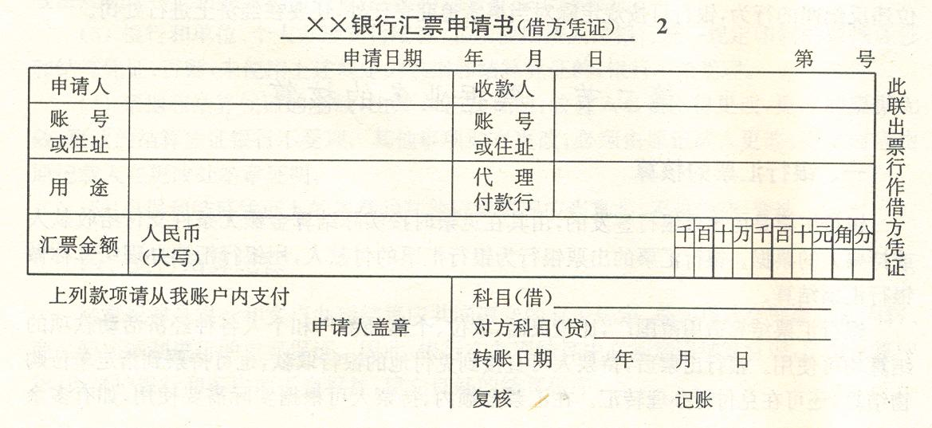
银行汇票申请书

Slide 22
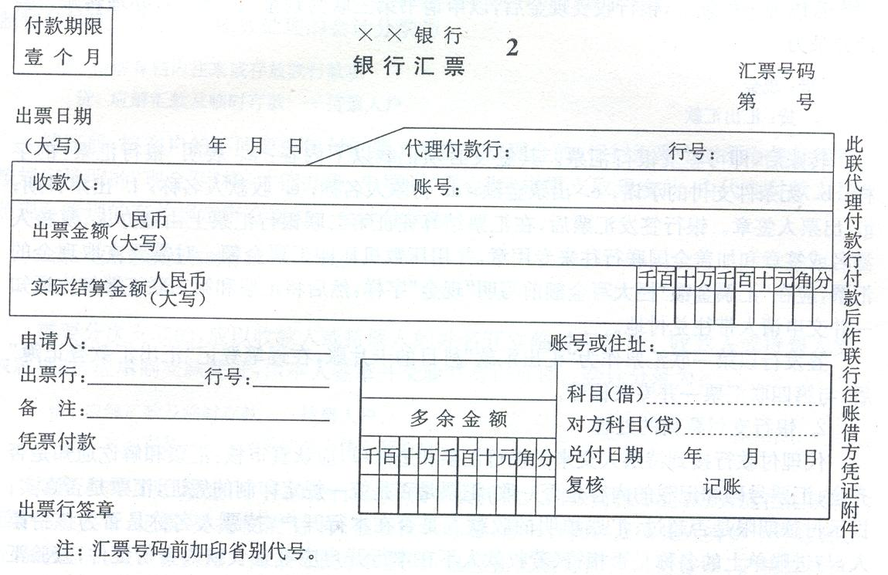
银行汇票

Slide 23
签发行承办银行汇票
汇款单位或个人申请办理银行汇票时，应向银行提交汇票申请书一式三联，第一联存根，第二联借方传票，第三联贷方传票。交存现金办理汇票的业务，注销第二联委托书。
签发行审核无误后 ，办理转账。会计分录为：
  借：××存款（或现金） 申请人户
  贷：汇出汇款
个人需要支取现金的，在汇票“汇款金额”栏填写“现金”字样，再填写汇款金额。

Slide 24
兑付行解付汇票
汇票的第二、三联被汇款人带往异地，作为支付凭证转交给作为销货方的收款人。
收款人对汇票期限、金额、印章、压数机压印金额及汇款人等内容确认无误后，即可接受汇票，并填写实际结算金额，并到兑付行兑付。
兑付时有两种情况：
（1）收款人在兑付行开户
（2）收款人未在兑付行开户

Slide 25
收款人在兑付行开户
收款人执汇票及汇款解讫通知到银行进账时，需填写两联进账单，一并交兑付行。
兑付行接到在本行开户的收款人交来汇票、解讫通知及两联进账单后，认真审核。
审核无误后，办理转账。会计分录如下：
  借：待清算辖内往来或存放联行款项
  贷： ××存款 收款人户
入账金额为交易的实际结算金额。
转账后，在汇款解讫通知上加盖转讫章，随联行借方报单一并寄给原签发行。

Slide 26
收款人未在兑付行开户
兑付行收到未在本行开户的收款人交来汇票及解讫通知时，首先通过“应解汇款”科目办理转账。会计分录为：
  借：待清算辖内往来或存放联行款项
  贷：应解汇款及临时存款 ××户
如收款人需支取现金，则查看汇票上是否确已按规定填明“现金”字样。会计分录如下：
  借：应解汇款机临时存款 ××户
  贷：现金
收款人如需转汇，则应重新办理信汇、电汇或再签发汇票，将“应解汇款”科目与联行科目或汇出汇款科目对转。

Slide 27
签发行结清汇票
签发行收到兑付行寄来的借方报单及汇款解讫通知后，经核对确属本行签发，且余款结计正确无误，则可分别不同情况作如下处理：
（1）汇票款全额解付，则在汇出汇款卡片的实际结算金额栏内填入全部金额，在多余款收账通知的多余金额栏内填写“0”，办理转账：
  借：汇出汇款
  贷：待清算辖内往来或 联行存放款项
同时销记汇出汇款账。

Slide 28
（2）汇款有多余，则在汇出汇款卡片和多余款收账通知上填写实际结算金额，转账的会计分录如下：
  借：汇出汇款
  贷：待清算辖内往来或联行存放款项
  ××存款 申请人户
同时销记汇出汇款账。在多余款收账通知的多余金额栏内填写多余金额，加盖转讫章，通知原汇款人。

Slide 29
（3）如汇款人未在银行开立存款账户，则应将多余款先转入“其他应付款”科目。会计分录如下:
  借：汇出汇款
  贷：待清算辖内往来或联行存放款项
  其他应付款 ××银行汇票余额户
另以便条通知汇款人来行取款，领取时的会计分录如下：
  借：其他应付款 ××银行汇票余额户
  贷：现金

Slide 30
银行汇票会计实务
【例1】工商行山东省济宁市支行7月10日发生下列结算业务：
个体户张平提交汇票委托书一份及现金2,000元，汇往上海东方皮鞋厂支付货款，汇入行为工商银行徐汇区办事处。银行按规定收取汇款金额1%的汇费，如数缴纳现金。
徐汇区办事处于7月16日收到东方皮鞋厂交来的汇票及两联送款单，实际用款2,000元，审核后收入该厂存款帐户，并划付济宁市支行。
济宁市支行于7月19日收到划付汇票款的解讫通知，当即予以结清。

Slide 31
(1)济宁市支行承办汇票的会计分录
  借：现金 2.000
  贷：汇出汇款 2.000
  借：现金 20
  贷：手续费收入 20
（2）徐汇区办事处的会计分录：
  借：待清算辖内往来或存放联行款项 2.000
  贷：活期存款 东方皮鞋厂户2000
(3)济宁市支行结清汇票的会计分录：
  借：汇出汇款 2,000
  贷：待清算辖内往来或联行存放款项 2,000

Slide 32
【例2】新街口办事处8月20日发生下列结算业务：
收到新南药店交来的汇票及两联送款单，汇票金额20,000元，实际用款19,850元，当即收入其存款帐户，并划付付款人开户行工商银行保定市支行营业部。
保定市支行营业部于8月23日收到划付凭证及有关单据，结清汇票，并将余款收入付款人三星制药厂帐户。

Slide 33
(1)新街口办事处解付汇票的会计分录：
  借：待清算辖内往来或存放联行款项 19,850
  贷：活期存款 新南药店户 850
(2)保定市支行营业部结清汇票的会计分录：
  借：汇出汇款 20,000
  贷：待清算辖内往来或联行存放款项 19,850
  贷：活期存款 三星药厂户 150

Slide 34
案例分析
1996年1月11日，甲电器公司与乙商贸公司签订了—份价值25万元的微波炉购销合同。由于乙商贸公司一时资金周转困难，为付货款，遂向吴某借款，并从A银行中领到一张以吴某为户名的20万元现金汇票交付给甲公司。
甲公司持该汇票到B银行要求兑现，但B银行拒付票款，并出示了乙公司的电报。
原来乙公司在销售时发现微波炉质量有问题，还发现吴某所汇款项是挪用的公款，遂电告B银行拒付票款，汇票作废，退回A银行。B银行以此为由，拒付款项。
甲公司向法院起诉，要求B银行无条件支付票款。

Slide 35
法院经审理认为，甲电器公司与乙商贸公司签订的微波炉购销合同合法有效。
现金汇票的签发符合票据法规定的要件，是一张有效的票据，甲公司合法取得该票据，是正当持票人，依法享有要求银行解付的权利。银行对于有效的汇票，应无条件付款，不能以原经济合同产生纠纷为由拒付票款。故判决B银行支付甲电器公司人民币20万元。
请问：B银行应否承担付款责任？人民法院的判决是否正确？

Slide 36
本案中，B银行应负付款责任，人民法院的判决是正确的。
因为在本案中，从银行汇票的形式来看，出票人为A银行，付款人为B银行，收款人为甲公司，其形式符合票据法的要求。汇票记载的内容及取得的途径也合法。
《票据法》第57条规定，付款人及其代理付款人付款时，应当审查汇票背书的连续，并审查提示付款人的合法身份证明或者有效证件。只要付款行审查票据在形式上合乎要求，就完成了形式审查义务，不必透过票据形式而追究票据的原因关系的合法性，更不能以经济合同发生纠纷而拒绝履行票据上的付款义务。
因此，本案中，B银行作为付款人以合同纠纷为由，拒付票款是违反票据法的行为，应负法律责任。人民法院判决B银行支付票款是合法的、正确的。

Slide 37
二、商业汇票
商业汇票(Commercial Bill)是出票人签发的，委托付款人在指定日期无条件支付确定金额给收款人或者持票人的票据。
商业汇票产生于合法的商品交易，其出票人既可以是收款人，也可以是付款人，但必须由承兑人承兑，并到期支付款项。
商业汇票按承兑人不同，分为商业承兑汇票(trade acceptance )和银行承兑汇票(bank acceptance )。
  商业承兑汇票是由收款人签发经付款人承兑，或由付款人签发并承兑的汇票；
  银行承兑汇票是由收款人或承兑申请人签发，经承兑申请人向银行提出申请，由银行同意承兑的汇票。

Slide 38
商业汇票的基本规定
商业汇票的当事人都必须是法人，并在银行开立基本存款账户。
商业汇票的签发，必须以合法的商品交易为基础，禁止签发无商品交易的汇票。
商业汇票的期限，最长不得超过6个月。
商业汇票提示付款的期限，自汇票到期日起10天，持票人应在提示付款期内通过银行委托收款或直接向付款人提示付款。

Slide 39
商业汇票的核算方法
商业承兑汇票和银行承兑汇票的核算，都是参照委托收款的核算方式。
但是，二者在核算程序上不同：
  商业承兑汇票的核算按照一般的委托收款程序进行；
  银行承兑汇票的核算，包括汇票的承兑手续，以及承兑行支付票款的处理。

Slide 40
（一）商业承兑汇票的核算
商业承兑汇票是由收款人签发，经付款人承兑，或由付款人签发并承兑的票据。
对银行来说，银行只是代收款单位向付款人收取票款，可以按照委托收款的结算方式处理。

Slide 41
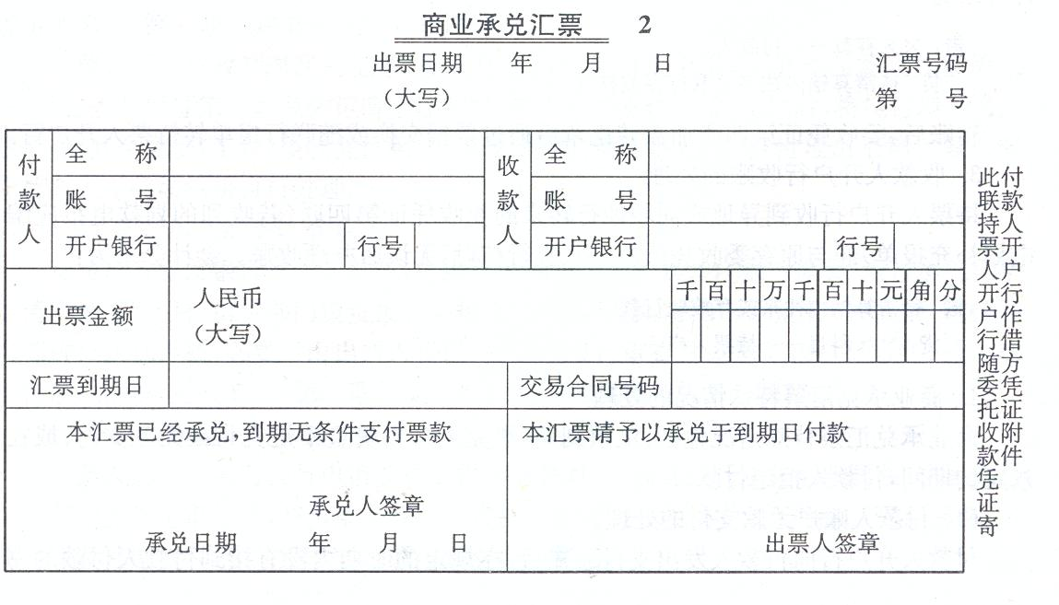
商业承兑汇票的票样

Slide 42
持票人开户行受理汇票的处理
填制委托收款凭证，将汇票及委收凭证交开户行。
银行受理，审核无误后，填写发出“委托收款登记簿”，并将汇票及有关凭证寄往付款人开户行。

Slide 43
付款人开户行收到汇票的处理
付款人开户行收到汇票及有关凭证和附件，审查无误后，在各联凭证上批注到期日及承付期限，并登记“定期代收结算凭证登记簿”。
将托收凭证第五联及所附单证送交付款人，通知其准备付款。
付款人应在承付期内承付货款，安排资金。
在正常情况下，即付款人同意付款，且其账户中有足够的资金，银行应在付款到期日划出款项。
  借：××存款 付款人户
  贷：待清算辖内往来或联行存放款项

Slide 44
商业承兑汇票特殊情况的处理
若汇票到期，承兑人账户资金不足
  银行则在委收凭证及登记簿上注明“付款人无款支付票款，现予退回”字样，连同其他有关凭证寄往持票人开户行。并对付款人予以罚款。
在规定的期间，付款人拒绝付款
  付款人提出拒付时，应填写拒付理由书。其开户行受理后，连同其他有关凭证寄往持票人开户行。并由持票人开户行通知收款人，但收付款人之间的交易纠纷需自行处理。

Slide 45
商业承兑汇票实务
【例1】工商行北京新街口办事处接到东城区办寄来的新街口办事处开户单位西城区棉纺厂开出的商业承兑汇票，金额50,000元，汇票已到期，办理承兑。
  借：活期存款 西城区棉纺厂户 50,000
  贷：联行存放款项 50,000

Slide 46
【例2】工商行北礼士路分理处收到朝阳区办划来商业承兑汇票款8,000元，收款单位是北礼士路日杂商店，付款单位是朝阳大华贸易公司，编制北礼士路分理处的会计分录。
  借：存放联行款项 8，000
  贷：活期存款 北礼士路日杂商店 8,000

Slide 47
（二）银行承兑汇票的会计核算
银行承兑汇票，是由收款人或承兑申请人签发，并由承兑申请人向开户银行申请，经银行审查同意承兑的票据。
它是由付款人委托银行代付的授信行为。
汇票一经银行承兑，银行应负付款责任。银行承兑汇票到期时，由承兑银行负责支付票款。

Slide 48
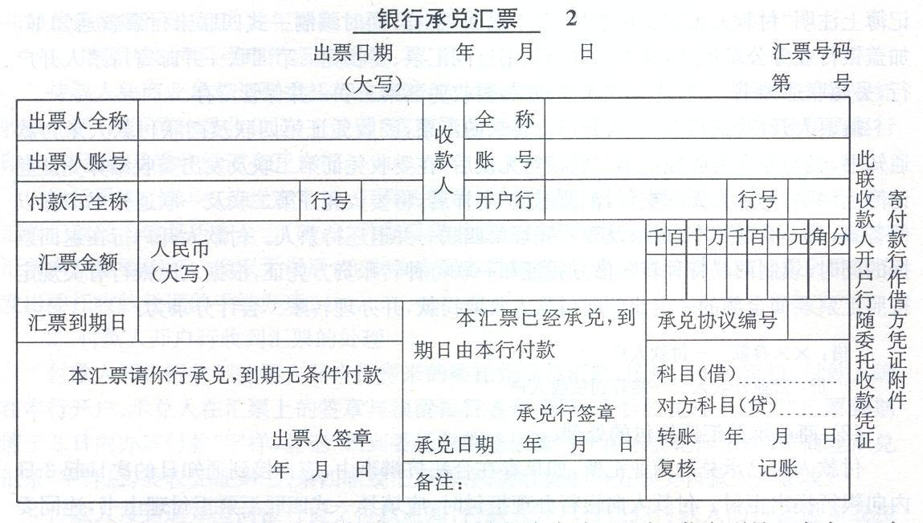
银行承兑汇票的票样

Slide 49
承兑银行办理汇票承兑的处理手续
承兑申请人向开户行申请，经信贷部门审查同意后，由会计部门办理相关手续，并收取承兑手续费和保证金。
  借：活期存款 XX承兑申请人户
  贷：手续费收入 承兑手续费收入户
  借：活期存款 XX承兑申请人户
  贷：保证金 XX银行承兑汇票保证金
承兑行在“银行承兑汇票”表外科目进行登记：
  收入：银行承兑汇票

Slide 50
汇票到期收款人开户行受理
银行承兑汇票的处理手续
持票人凭到期的银行承兑汇票委托其开户行向承兑行收取票款时，应填制委托收款凭证，连同汇票一同送交其开户行。
银行审查无误后，可按照发出委托收款凭证的手续处理。

Slide 51
承兑行对到期汇票收取票款的处理手续
汇票到期日正常转账：
  借：保证金
  借：活期存款 XX承兑申请人户
  贷：应解汇款及临时存款 承兑汇票户
若承兑申请人账户无款或不足支付时，应转入其逾期贷款户。
  借：保证金
  借：逾期贷款 XX承兑申请人逾期贷款户
  贷：应解汇款及临时存款 承兑汇票户
同时销记表外科目：付出：银行承兑汇票

Slide 52
承兑行支付票款的处理手续
承兑行接到持票人开户行寄来的委托收款凭证及汇票，审核无误后按照委托收款结算付款的处理手续办理转账。
  借：应解汇款及临时存款 承兑汇票户
  贷：联行存放款项

Slide 53
持票人开户行收到银行承兑汇票款项的处理手续
持票人开户行收到承兑行寄来的联行报单和委托收款凭证，按照委托收款的款项划回手续处理。
  借：存放联行款项
  贷：活期存款 XX持票人户

Slide 54
银行承兑汇票实务
【例1】西城区办事处将到期的银行承兑汇票10,000元抽出，向承兑申请人西城服装厂收取票款，办理转账手续。
  借：活期存款 西城服装厂户 10,000
  贷：应解汇款或临时存款 10,000

Slide 55
【例2】宣武区办承兑银行收到东城区办划来联行报单及汇票解讫通知单，经核对，系本行承兑，办理3,900元承兑手续。
  借：应解汇款 3,900
  贷：存放联行款项

Slide 56
（三）商业汇票贴现的处理手续
贴现利息＝汇票金额×贴现天数×（月贴现率÷30）
实付贴现金额＝汇票金额－贴现利息
转账的会计分录：
  借：贴现 商业承兑汇票户或银行承兑汇票户
  贷：利息收入 贴现利息收入户
  活期存款 贴现申请人户

Slide 57
（四）贴现汇票到期收回的处理手续
商业承兑汇票到期收回贴现款项的处理
银行承兑汇票到期收回贴现款项的处理

Slide 58
商业承兑汇票到期收回贴现款项的处理
贴现行可按照发出委托收款的结算方式办理。
当贴现行收到付款人开户行划回票款时，会计分录如下：
  借：存放联行款项
  贷：贴现 商业承兑汇票户
当贴现行收到付款人开户行退回委托收款凭证和汇票时，对已贴现金额从贴现申请人账户收取（或视为贴现申请人的逾期贷款）。
  借：活期存款 贴现申请人户
  贷：贴现 商业承兑汇票户

Slide 59
银行承兑汇票到期收回贴现款项的处理
贴现行仍按照发出委托收款的结算方式办理。
承兑行准备票款的处理手续同银行承兑汇票到期收回票款的处理手续一致。
当贴现行收到付款人开户行划回票款时，会计分录如下：
  借：存放联行款项
  贷：贴现 商业承兑汇票户

Slide 60
商业汇票贴现实务
【例1】东升机电厂持未到期的商业承兑汇票一张，金额为20,000元，向新街口银行办事处申请贴现，贴现日期为15天，月贴现率6‰，办理贴现手续。
贴现利息＝20,000×15×6 ‰÷30=60(元)
实付贴现金额＝20,000－60＝19,940(元 )
  借：贴现 20,000
  贷：活期存款 东升机电厂户
  利息收入 商业汇票贴现的利息收入

Slide 61
【例2】新街口办事处收到东城区办划回的贴现票款20,000元，办理转账手续。
  借：存放联行款项 20,000
  贷：贴现 商业承兑汇票户

Slide 62
【例3】海淀区办事处向光华服装厂贴现汇票金额18,000元，因匡算时期已过，仍未收回票款，特向贴现申请人收取票款，办理转账手续，
  借：活期存款 光华服装厂户 18,000
  贷：贴现 18,000

Slide 63
【例4】新街口办事处有到期银行承兑汇票15,000元，但承兑申请单位西城塑料厂资金不足，应办逾期贷款手续，编制会计分录。
  借：逾期贷款 西城塑料厂户 15,000
  贷：应解汇款 15,000

Slide 64
案例分析一
1990年,A企业资金周转困难,打听到B企业有钱可借,条件是银行开出承兑汇票作信用担保。
为满足借款条件,当地政府出面协商,某银行签发了金额为300万元,收款人为B企业的承兑汇票。
出票后,B企业的借款仍不到位。实际上B企业根本元钱可借,而是想用此汇票向其他银行贴现转借,从中渔利,但贴现未成。
此时,C公司得知消息,主动找到B企业说自己有钱可贴现。待B企业将此汇票交给C公司后,C公司并未将钱款汇给B企业,具体承办人员也去向不明。
其实,C公司已将此汇票抵押于另一银行,开出4张承兑汇票,其中140万元给B企业,10万元扣除B企业的欠债款,其余150万元均被C公司挪用,用于购货和还债。

Slide 65
本案发生的主要原因是：
(1)银行严重违反了以商品交易为基础而签发银行承兑汇票的规定。有关规定要求银行承兑汇票的出票人必须具备下列条件：
  在承兑银行开立存款账户的法人以及其他组织：①与承兑银行具有真实的委托付款关系；②资信状况良好，具有支付汇票金额的可靠资金来源。
  本案中的A企业并不完全具备上述条件。
(2)银行违反了严禁利用银行承兑汇票进行资金拆借的规定，利用银行承兑汇票业务为企业拆借资金，开出了300万元的银行承兑汇票，致使银行资金产生风险。

Slide 66
防范此类案例风险应做到：
  第一，银行应严格照章办事,不能因有行政干预或政府出面协商即放弃原则规定。
  第二，严格把好签发银行承兑汇票的审核关。即使是有真实的商品交易,企业申请办理承兑汇票,银行也要认真地审核落实,了解或调查申请人的信誉状况、付款能力和经营情况。这样既能满足客户的需要,又能保证银行资金安全,还可以提高银行赢利水平。

Slide 67
案例分析二
A伪造一张100万元的银行承兑汇票，该汇票以B公司为收款人，以乙银行为付款人，汇票的“交易合同号码”栏未填。
A将这张伪造的银行承兑汇票向B换取了78万元，B持这张伪造的汇票到甲银行申请贴现，甲银行未审查出汇票的真假，予以贴现95万元，B公司由此获得收入17万元。
甲银行通过联行往来向乙银行提示承兑。乙银行从未办理过银行承兑业务，在收到汇票后，立即向公安局报案。后查明该汇票系伪造的汇票。因此乙银行将汇票退给甲银行，拒绝承兑。

Slide 68
（1）这张汇票是非法的、无效的
我国票据法第十四条规定：“票据上的记载事项应当真实，不得伪造、变造。伪造、变造票据上的签章 和其他记载事项的，应当承担法律责任。”
在本案中，A伪造汇票的收款人、付款人，违反了国家法律的规定，因此，该汇票是非法的、无效的，乙银行有权拒绝承兑。
A的行为是犯罪行为，应当依法追究刑事责任。

Slide 69
（2）甲银行可向B公司行使追索权
我国票据法第六十一条规定：汇票被拒绝承兑的，持票人可以对背书人、出票人以及汇票的其他债务人行使追索权。
另外，该法第三十七条还规定：“背书人以背书转让汇票后，即承担保证其后手所持汇票承兑和付款的责任。背书人在汇票得不到承兑或者付款时，应当向持票人清偿本法第七十条、第七十一条规定的金额和费用”。
这些金额和费用包括：（1）被拒绝付款的汇票金额；（2）汇票金额自到期日或者提示付款日起至清偿日止，按照中国人民银行规定的利率计算的利息；（3）取得有关拒绝证明和发生通知书的费用。
在本案中，B公司持汇票到甲银行申请贴现的行为是一种将汇票背书转让给甲银行的行为，甲银行是被背书人，B公司是背书人。由于汇票是非法的、无效的，乙银行拒绝承兑。因此，甲银行作为持票人有权向背书人B公司行使追索权。

Slide 70
（3）B公司的损失应由其向伪造票据者A追索，乙银行不承担任何责任。
我国票据法第十条规定：“票据的签发、取得和转让，应当遵循诚实信用的原则，具有真实的交易关系和债权债务关系。”
在本案中，B公司明知该汇票无真实的交易关系和债权债务关系，不经审查收受伪造的商业汇票，进行非法融资交易，获得非法收益，它接受伪造汇票而造成的经济损失，应由其向诈骗者A追索，乙银行不承担任何责任。

Slide 71
三、银行支票
（一）支票的概念及特点
（二）支票的有关规定
（三）转账支票的处理手续

Slide 72
（一）支票的概念及特点
支票（Check/Cheque），是银行的存款人(出票人check drawer)签发给收款人(持票人check holder)办理结算或委托开户银行将款项支付给收款人的票据。
支票分为现金支票、转账支票和普通支票。
  现金支票(cash cheque)：印有“现金”字样，只能用于单位在现金管理的范围内支取现金。
  转账支票(cheque for transfer )：印有“转账”字样，用于单位之间的转账支付结算。
  普通支票(open cheque)：未印有“现金”或“转账”字样，用于个人的支付结算；既能办理转账，又能支付现金。
    普通支票左上角划两条平行线的，为划线支票(crossed cheque )，只能办理转账，不能支取现金。
支票可以在同一城市或票据交换区域范围内，用于商品交易、劳务供应、清偿债务等款项的结算。
支票可以背书(endorse)转让。

Slide 73
（二）支票的有关规定
1.支票一律记名，金额起点100元；
2.支票付款期为10天；
3.收款人、签发日期、大小写金额不得涂改；
4.签发人必须在银行账户余额内，按照规定向收款人签发支票。对签发空头支票(rubber cheque )或印章与预留印鉴不符的支票，银行除退票外，要按票面金额处以5％，但不低于1000元的罚款。
  存款余额不足 ：
    N/S，N.S.F.（not sufficient funds）
    I/F（insufficient funds）

Slide 74
（三）转账支票的处理手续
收款人和签发人在同一行处开户
  收付款双方办理转账处理手续相同
收款人和签发人不在同一行处开户
  收付款双方办理转账处理手续不相同

Slide 75
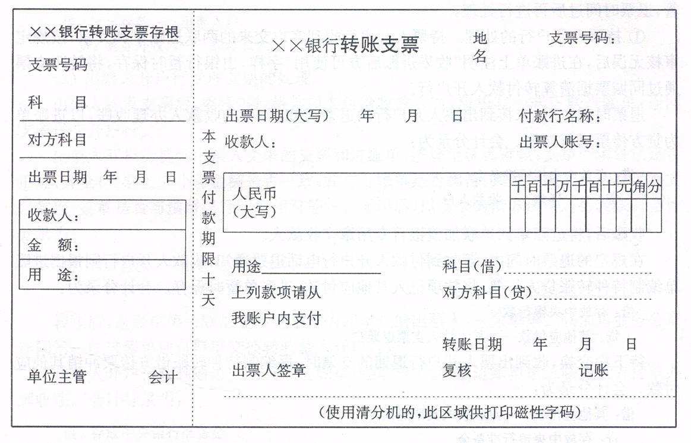
转账支票的票样

Slide 76
收款人和签发人在同一行处开户
支票一般是由付款人签发后交给收款人，由收款人来银行办理进账手续。
收款人来行进账时，将支票及两联进账单交开户行，银行按规定内容进行审核，若签发人存款账户有足够支付的款项，则直接办理转账：
  借：活期存款 签发人户（付款人户）
  贷：活期存款 收款人户
支票也可以由签发人送交开户行办理转账手续。

Slide 77
收款人和签发人不在同一行处开户
收款人和签发人如不在同一行处开户，转账支票可由收款人委托开户行向签发人开户行办理收款，也可由签发人送交自己开户行，转收款人开户行为收款人入账。
不论采用哪种方式，支票和进账单都必须通过交换处理，都必须贯彻“先付后收，收妥抵用”的原则。
收款行和付款行之间的代收、代付款项必须通过“存放中央银行款项”账户进行清算。
  收款人开户行受理收款人交来支票的处理手续
  签发人开户行受理签发人交来支票的处理手续

Slide 78
收款人开户行受理收款人
交来支票的处理手续
收款人开户行接到收款人送交的支票和进账单，按前述规定审查后，第一联进账单盖章退交收款人，支票按票据交换的规定，及时提出交换。若在退票时间内，没有接到退票通知，则可以进行转账。会计分录如下：
  借：存放中央银行款项
  贷：活期存款 收款人户
签发人开户行收到交换提入的支票，审核无误后，进行转账。会计分录如下：
  借：活期存款 签发人户
  贷：存放中央银行款项

Slide 79
退票时间
根据转账业务“先付后收，收妥抵用”的原则，收款人开户行为收款人收进款项，必须要等付款人付款后才能进行。
在同城票据清算（clearing）办法中，规定某一时点为等待付款时间，这一时点习惯上被称为“退票时间”，也称“票据抵用时间”。

Slide 80
签发人开户行受理签发人
交来支票的处理手续
签发人开户行接到签发人交来的支票和进账单，详细审查无误后，办理转账。会计分录如下：
  借：活期存款 签发人户
  贷：存放中央银行款项
两联进账单按票据交换规定，及时提出交换。
收款人开户行收到交换提入的两联进账单，经审查无误后，为收款人入账。会计分录如下：
  借：存放中央银行款项
  贷：活期存款 收款人户
第一联进账单作收账通知交给收款人。

Slide 81
支票的会计实务
【例】工商行新街口办事处收到开户单位美华正艺品厂送交的支票和两联送款单，金额50,000元，审核无误后办理转帐，并提出交换。该支票的签发人是在西城区办事处开户的兴隆贸易公司。当日退票时间过后，办理转帐手续。
(1)新街口办事处的会计分录：
  借：存放中央银行款项 50,000
  贷：活期存款 美华工艺品厂 50,000
(2)西城区办事处的会计分录：
  借：活期存款 兴隆公司户 50,000
  贷：存放中央银行款项 50,000

Slide 82
支票结算过程中经常出现的问题
对于单位和个人,时常出现签发空头支票和远期支票的情况。
对于空头支票而言有两种情况，一是恶意空头，套取银行信用；二是财务入员本想利用“现金浮游量”，尽量提高现金管理的效率，但未掌握好时间，因而发生透支。
  例如：企业开出支票,持票人收到支票存到银行,再经银行票据交换将款项划出付款人账户,这中间有一段时间,现金在这段时间内的占用量称为“现金浮游量”。
  对于这笔金额,尽管企业已开出支票,但银行户头尚未付款,所以企业还可以利用,但如果时间掌握得不好就会造成透支。

Slide 83
鉴于这种情况,许多单位与收款人约定支票的提示付款时间或干脆开出远期支票，例如将支票出票期填为2周以后。
对于财务管理良好且没有突发事件发生的企业,这种远期支票并不会造成透支；但市场经济瞬息万变,再加上我国企业的财务管理水平普遍不高,因此远期支票造成透支的现象屡见不鲜。

Slide 84
对于结算银行，经常出现的违反结算纪律的行为主要是压票、恶意退票和放弃对违反结算纪律的客户的处罚等情况。
由于银行普遍将年底或月底的存款余额作为重要的考核指标，因此年底或月底时，银行间时常出现压票或恶意退票的情况。
对违反结算纪律的客户进行处罚，有利于维护结算秩序、严肃结算纪律。但部分银行为维护与客户的良好关系，经常放弃处罚权，这种情况在重要客户违反结算纪律时或小银行中更为突出。

Slide 85
案例分析一
A市第一百货商店股份有限公司（下称一百公司）售货给一持有日本某商务有限公司驻A市代表处（下称代表处）印鉴的中国银行1—151560号空白转账支票的女士。
因一百公司将其中金额中“万”字错写成“仨”字，于次日到银行转账时，银行以账户不符为由退回支票。
一百公司凭支票上的印鉴要求代表处偿付货款，代表处以该支票已作废为由拒绝支付，一百公司遂于1997年10月6日向某区人民法院提起诉讼，据调查，该空白转账支票系代表处因报关所需开具，后遗失而被该女士拾得并冒用购物。
请问：该案中代表处应承担何责任，为什么？

Slide 86
本案中代表处应无条件地支付货款，然后可再向某女士求偿。因为：
（1）代表处违反有关金融法的规定，擅自签收预留印鉴的空头支票，且未妥善保管该支票。
根据中国人民银行《关于不得签发空白支票的补充规定》以及《转账支票使用须知》中的规定，签发人无视金融管理法规签发空白转账支票，自然不受合法保护，因而行为人必须要承担违反规定使用空白支票的风险。
（2）本案中原告一百公司作为售货单位取得了票据，不论购货方是票据出票人还是拾得人或盗窃人，只要原告不是恶意取得，就合法地获得票据权利，代表处就得无条件地支付货款。

Slide 87
案例分析二
某进出口公司委派采购员刘某到某棉区采购棉花，签发支票一张，其金额和收款人处授权刘某根据棉区采购的实际情况填写，但明确告知支票的金额最多可以填写30万元，否则将超出公司目前在银行的存款额。支票的用途栏写明“采购棉花”。该公司并给刘某出具了明确的法定代表人授权委托书和公司营业执照副本。
然而，刘某听信个体户叶某之言，企图利用短短的时间差，先做一笔彩电批发生意，赚取相当利润后再赴棉区采购棉花。
于是二人将支票金额填写为183万元，收款人栏写上叶某的商号，再由叶某以商号名义背书给“某五金交电批发公司”。所购买的彩电转手成功后，全部款项被刘某和叶某卷逃。
当“某五金交电批发公司”将叶某提交的支票送银行结算时，因进出口公司账户上存款额不足而被退票。

Slide 88
请问：
  （1）该支票是否有效？为什么？
  （2）刘某与叶某应当承担何责任？为什么？
  （3）依该情形，银行能否对某进出口公司处以空头支票的罚款？

Slide 89
（1）该空白支票出票时虽欠缺必要记载事项，但后来经补记，已经具备有效票据的外观，故应当属于有效支票。其中，补记权被滥用，但不影响票据的效力。
（2）本案中的空白支票，实际上在票据法学上可以称为“未完成票据”，而刘某则是公司以普通方式授权补记（最后完成签署）之人。但刘某故意签发空头支票，骗取资金，应当依法承担刑事责任。叶某作为同犯应一并追究其刑事责任。另外，他们对某进出口公司应承担赔偿责任。
（3）银行有权对某进出口公司处以空头支票的罚款。票据法明确规定禁止签发空头支票。《支付结算方法》规定对空头支票的处罚并未区分故意还是过失。

Slide 90
四、银行本票
（一）银行本票的概念与特点
（二）银行本票的有关规定
（三）定额银行本票的核算
（四）不定额银行本票的核算

Slide 91
（一）银行本票的概念与特点
银行本票(Bank Draft )，是银行签发的、承诺自己在见票时无条件支付确定的金额给收款人或者持票人的票据。
我国现行的银行本票可分为不定额和定额两种。
银行本票可在指定城市的同城范围内使用。
银行本票由银行签发，保证兑付，信誉高。
  用本票购买商品，销货方可见票付货，购货方可凭票提货；
  收款人将本票交存银行，银行可直接为其入账，不必收妥抵用；
  个人可凭具有“现金”字样的本票，随时到银行兑付现金。

Slide 92
（二）银行本票的有关规定
1.银行本票一律记名，允许背书转让。
2.不定额银行本票的金额起点为100元，定额银行本票面额为500元、1,000元、5,000元和10,000元。
3.银行本票的付款期最长不超过2个月，逾期的银行本票，兑付银行不予受理。
4.现金本票的签发只限个人，银行不得为单位签发现金本票。
5.银行本票见票即付，不予挂失。

Slide 93
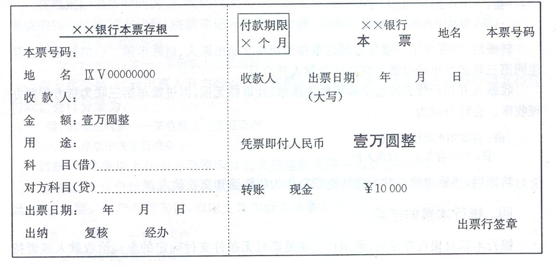
定额银行本票票样

Slide 94
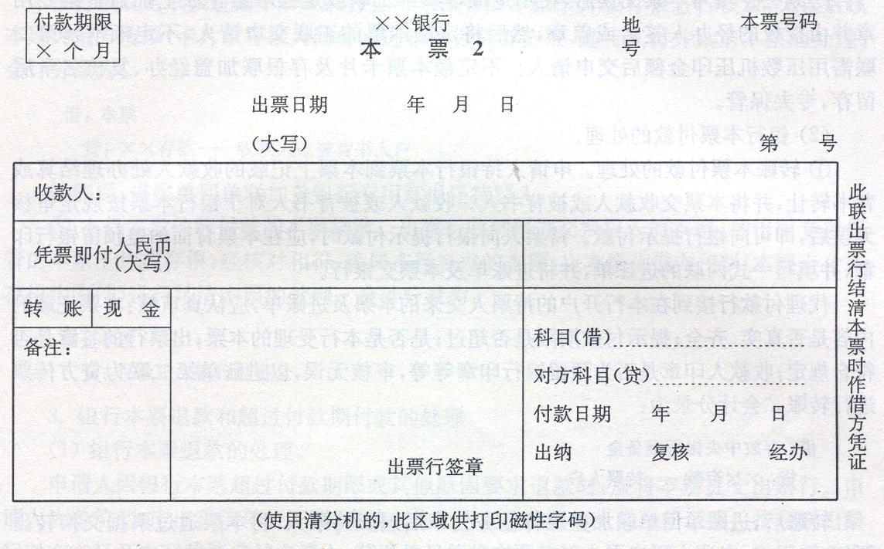
不定额银行本票票样

Slide 95
（三）定额银行本票的核算
中国人民银行的发行库负责定额本票的印制、调拨、运送、保管和销毁。
各商业银行代办签发和兑付。签发时收取的款项，应全部划缴中国人民银行；兑付时支付的款项，同中国人民银行清算。
  定额银行本票的领取
  定额银行本票的签发
  定额银行本票的兑付

Slide 96
定额银行本票的领取
中国人民银行收到调入本票，使用表外科目进行核算：
  收入：未发行本票
商业银行领取本票：
  人民银行账务处理：付出：未发行本票
  商业银行账务处理：收入：未签发本票

Slide 97
定额银行本票的签发
申请人需要使用本票，应向商业银行填写“银行本票申请书”一式三联 。银行审核无误后，办理转账：
  借：活期存款 （或现金） 申请人户
  贷：本票 定额本票户
办妥转账或收妥现金后，在定额本票上填写收款人名称和大写的签发日期，注明用于转账或取现金，加盖本票专用章后，交给申请人。

Slide 98
商业银行每日必须将代理签发本票收取的款项全部划缴人民银行。划缴时，会计分录如下：
  借：本票 定额本票户
  贷：存放中央银行款项
上划后，当日“代理签发本票”账户无余额。同时，另填制表外科目付出传票记账：
  付出：未签发本票
人民银行收到商业银行代签发定额本票后交来的款项，转账的会计分录如下：
  借：××商业银行存款
  贷：发行本票

Slide 99
定额银行本票的兑付
兑付行（商业银行）接到收款人或被背书人交来的银行本票和两联进账单，审查无误后，即可办理兑付。会计分为：
  借：本票 定额本票户
  贷：活期存款（或现金） 收款人户
转账或支付现金后，填制表外科目收入传票记账：
  收入；已兑付有价单证

Slide 100
兑付行每日向中国人民银行送交巳兑付本票，并清算资金。会计分录如下：
  借：存放中央银行款项
  贷：本票 定额本票户
然后将己兑付本票及有关凭证交人民银行发行库。人民银行发行库审核无误后，办理入库。
  商业银行销记表外科目：付出：巳兑付有价单证
  人民银行登记表外科目： 收入：已兑付有价单证
人民银行对收进的已兑付本票，应清点入库保管，并按销毁损伤票币的办法进行销毁。销毁后登记表外科目：
  付出：已兑付有价单证

Slide 101
定额本票的会计实务
【例】工商行某分理处收到开户单位信达公司交来的定额银行本票和两联进帐单，金额为10,000元，经审核无误后，办理兑付手续，会计分录为：
  借：其他应收款 10,000
  贷：活期存款 信达公司 10,000
当日营业终了，向人民银行送交已兑付定额银行本票10,000元，并清算资金，会计分录为：
  借：存放中央银行款项 10,000
  贷：其他应收款 10,000
人民银行清算本票资金的会计分录为：
  借：本票 10,000
  贷：工商银行存款 10,000

Slide 102
（四）不定额银行本票的核算
不定额银行本票，由经办行签发和兑付。
商业银行签发不定额银行本票的余额，亦应划缴中国人民银行。
  不定额银行本票的签发
  不定额银行本票的兑付
  不定额银行本票的结清
  不定额银行本票余额的上划

Slide 103
不定额银行本票的签发
申请人使用不定额银行本票，应向银行填写“银行本票申请书”一式三联，银行受理审核无误后，进行转账。会计分录如下：
  借：活期存款（或现金） 申请人户
  贷：本票 不定额本票户
办好转账或收妥现金后，签发不定额本票一式两联，并注明用于转账或支取现金。本票盖章后交给申请人 。

Slide 104
不定额银行本票的兑付
兑付行接到收款人或被背书 人交来的本票及两联进账单，审核无误后，办理兑付手续：
  借：存放中央银行款项
  或存放联行款项(票据清算差额)
  贷：活期存款 收款人户
转账后，在本票上加盖转讫章，通过票据交换向签发行提出清算。

Slide 105
不定额银行本票的结清
签发行收到票据交换提入的本票，核对相符后，办理结清手续。会计分录如下：
  借：本票 不定额本票户
  贷：存放中央银行款项（或联行存放款项）
如签发行和兑付行为同一行处，则在兑付时直接结清“本票”科目，不需通过票据交换。会计分录如下：
  借：本票 不定额本票户
  贷：活期存款（或现金） 收款人户

Slide 106
不定额银行本票余额的上划
商业银行每日须将代理签发不定额本票的余额全部划缴人民银行。
会计分录如下:
  借：本票 不定额本票户
  贷：存放中央银行款项
划转之后，经办行“不定额本票”户无余额。

Slide 107
不定额本票的会计实务
【例】收到某客户提交的“银行本票申请书”及现金56,000元，审核无误后，收妥现金，办理签发不定额银行本票的有关手续，会计分录为：
签发不定额本票的会计分录为:
  借：现金 56,000
  贷：本票 不定额本票 56,000

Slide 108
案例分析
A市E银行某支行行长张某，收受其朋友刘某贿赂，为刘某租赁经营的装饰城违规融资。
张某利用其在行内的领导地位及该行试办本票业务之机，强令会计周某8次共虚开面额共计91万元的不定额银行本票8张，交给其朋友刘某。
刘某以其中4张抵押给装饰城业主作为租金，另外4张刘某抵押给A市城市合作银行某支行，贷款40万元以购置各种存货。张某、刘某以为可以从转租收入很快收回现金存入E银行以遮掩其违法犯罪的事实。
但恰逢A市城市合作银行改组为A市商业银行，该笔贷款引起了A市城市合作银行总管理处的怀疑。经与E银行A市分行联合调查，张某、刘某的行为败露。

Slide 109
此时，由于各方面的不利影响，刘某承租的装饰城的转租情况急剧恶化，已租赁的商户纷纷要求退租或直接与业主签订租赁协议。刘某也因卷入该“官司”无法正常工作。
A市城市合作银行某支行及装饰城业主见此情况，遂要求E银行某支行兑付本票。但E银行认为虽然银行本票要素齐全，但原行长张某的行为超越职权，已构成犯罪，且E银行正准备开除张某公职，其后果应由张某承担。双方发生争议，A市城市合作银行向法院起诉E银行。

Slide 110
案例分析提示
（1）根据我国《票据法》第73条规定:“本票是出票人签发的,承诺自己在见票时无条件支付确定的金额给收款人或者持票人的票据”。本票与汇票、支票一样具有文义性、无因性、要式性和流通性的特点,且属于自付证券,由出票人自己给付本票金额,负绝对的付款责任。
本案中张某利用职务便利,制作没有“可靠资金来源”的银行本票,其行为明显违法。但问题的关键在于这张银行本票是否有效,根据《票据法》第76条的规定,本票必须记载下列事项:表明“本票”的字样、无条件支付的承诺、有确定的金额、有收款人的名称、出票日期以及出票人签章,以上要素齐全,本票应属有效票据。票据的无因性决定了银作为本票的签发人,必须承担无条件付款的责任。

Slide 111
文义性、无因性、要式性
文义性是指票据行为的内容均依票据上所载的文义而定。这是票据要式性的具体表现。票据文义直接决定票据的权利和票据义务的范围和最高限度。我国票据法第8条规定：“票据金额以中文大写和数码同时记载，二者必须一致，二者不一致的，票据无效。”
无因性是指票据行为只要具备法定形式要件，便产生法律效力，即使其基础关系（又称实质关系）因有缺陷而无效，票据行为的效力仍不受影响。如甲签发汇票给乙，签发票据的原因是甲购买了乙的商品。之后，甲发现乙提供的商品有质量问题，但这并不能免除甲对乙的票据责任，至于甲乙间的商品质量纠纷只能另行解决。
要式性是指票据行为是一种严格的书面行为，应当依据票据法的规定，在票据上记载法定事项，票据行为人必须在票据上签章，其票据行为才能产生法律效力。票据行为的要式性有利于票据的安全流通。

Slide 112
(2)根据《票据法》第74条、第75条规定:
  本票的出票人必须具有支付本票金额的可靠资金来源,并保证支付。本票出票人的资格由中国人民银行审定,具体管理办法由中国人民银行规定。

Slide 113
(3)关于利用职务行为犯罪所产生的法律后果如何承担责任问题的司法解释,最高人民法院规定:
  “企业法人的工作人员在其职务范围或者授权范围内以企业法人的名义进行的活动应当由法人承担责任”；
  “企业法人的工作人员利用职务之便进行经济犯罪活动给他人造成经济损失的,除追究有关人员的刑事责任外,企业法人应当承担赔偿责任。但他人明知企业法人的工作人员利用职务之便进行违法犯罪而仍与之来往的,无权要求企业法人对其经济损失承担赔偿责任。”
由此可见E银行对张某的行为后果应当承担法定责任。

Slide 114
(4)本案的主要原因是E银行支行长张某在金钱的诱惑下,不顾企业主体的经济利益,而进行经济犯罪活动,并利用了银行试办的新业务中有可乘之机。
(5)银行内部管理机制、监督制度存在问题,特别是对基层领导干部的监督和制约机制不够健全。

Slide 115
思考以下问题
（1）张某作为E银行支行行长，强令会计多次开出无资金保证的银行本票，在这一过程中暴露出E银行的哪些管理漏洞？
（2）E银行支行会计周某在本案调查时辩称,由于张某是其顶头上司,因此不得已在明知其行为违法的情况下,仍按照张某的意愿办理了银行本票。假如你处于周某的位置,面临同样的情况,你是否有好的处理办法?
（3）另据A市城市合作银行总管理处调查,发放贷款时刘某曾许诺贷款到期时,随即申请E银行支行退款,而后将退款金额划转至A市城市合作银行还款。A城市合作银行信贷员认为贷款偿还是有保障的,随后A市城市合作银行以E银行本票作为质押发放了短期流动资金贷款,你认为这种决策是否妥当?
（4）据刘某辩称,他的其他业务均合法,而且前景看好,只是缺乏流动资金而又找不到银行肯为私人企业提供信贷支持,因而出此下策。你认为对刘某的装饰城是否应该提供信贷支持,如果应该支持,需要哪些条件?如果不支持,又是因为缺少哪些条件?

Slide 116
第三节 其他结算方式的核算
一、汇兑的核算
二、托收承付的核算
三、委托收款的核算
四、信用卡的核算
五、国内信用证

Slide 117
一、汇兑的核算
（一）汇兑的概念及特点
（二）信汇的处理手续
（三）电汇的处理手续

Slide 118
（一）汇兑的概念及特点
汇兑，是汇款人委托银行将款项汇给异地收款人的结算方式。
汇兑分为信汇(postal order/money order )和电汇(telegraphic transfer (T.T) )两种。
这种结算方式，便利汇款人向异地主动付款，适用于单位、个人的各种款项结算。
  个体经济户和个人需要在汇入行支取现金的，可凭填明“现金”字样的汇款凭证到汇入行支取现金。
  对于“留行待取”、“凭印鉴支取”、“分次支取”、“转汇”等，都有明确的规定，以适应客户的不同要求。

Slide 119
（二）信汇的处理手续
信汇，是汇款人委托银行用邮寄凭证的方式，通知汇入行兑付的一种结算方式。
汇款人委托银行办理信汇时，应向银行填写一式四联信汇凭证。
汇款人如派人到汇入行领取汇款，应在信汇凭证上注明“留行待取”字样。
信汇凭印鉴支取的，应加盖预留印鉴。
个体经济户和个人需要在汇入行支取现金的，应在信汇凭证“汇款金额”大写栏先填写“现金”字样，后填写汇款金额。

Slide 120
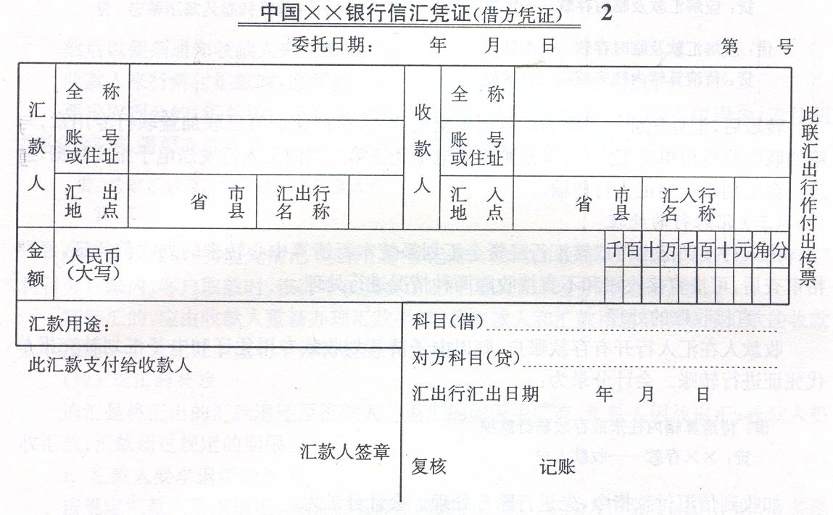
信汇凭证

Slide 121
汇出行的处理手续
汇出行接到汇款人填写的信汇凭证时，应认真审查凭证填写的各项内容是否齐全、正确；汇款人存款帐户内是否有足够支付的余额；汇款人的印章是否同预留银行印鉴相同等。审核无误后，办理转账：
  借：活期存款（或现金） 汇款人户
  贷：联行存放款项
转账后，将联行报单及有关凭证一同寄往汇入行。

Slide 122
汇入行的处理手续
汇入行接到汇出行寄来的报单和信汇凭证，审核无误后，按不同的解付方式作不同的帐务处理。
  直接收帐的汇款
  不直接收帐的汇款

Slide 123
直接收帐的汇款
收款人在汇入行开户，汇款可直接收入收款人帐户。
会计分录如下：
  借：存放联行款项
  贷：活期存款 收款人户
第四联信汇凭证作为收帐通知，转交收款单位。

Slide 124
不直接收帐的汇款
如果收款人未在汇入行开户或要求“留行待取”，则将汇款转入“应解汇款”科目。会计分录如下：
  借：存放联行款项
  贷：应解汇款 ××户
转帐后，登记“应解汇款登记簿”，以便条通知收款人来行办理取款手续。
收款人持便条来行办理取款手续时，办理付款的会计分录为：
  借：应解汇款 ××户
  贷：现金（或其他有关科目）

Slide 125
（三）电汇的处理手续
电汇，是汇款人委托银行以拍发电报的方式，通知汇入行付款的一种结算方式。
电汇的核算办法同信汇基本相同，只是凭证的传递方式不同。

Slide 126
汇兑的会计实务
【例1】工商银行山东省济宁市支行7月10日发生下列结算业务：
百货公司提交信汇凭证一份，汇往杭州自行车厂清理旧欠款项，汇入行为工商银行杭州市支行营业部，金额为6,000元；
杭州市支行营业部于7月13日收到汇款凭证，当即收入自行车厂帐户，并通知收帐。

Slide 127
(1)工商银行济宁市支行的会计分录：
  借：活期存款 百货公司户 6,000
  贷：联行存放款项 6,000
（2）杭州市支行营业部的会计分录：
  借：存放联行款项 6,000
  贷：活期存款 自行车厂户

Slide 128
【例2】第一机械厂提交信汇凭证一份，汇往北京西直门饭店203号房间陈琪差旅费1,000元，汇入行为西外大街办事处；
西外大街办事处于7月14日收到信汇凭证，先将款项转帐，并以便条通知收款人；
收款人陈琪于7月17日来行领取汇款，银行以现金支付。

Slide 129
(1)济宁市支行的会计分录：
  借：活期存款 第一机械厂户 1,000
  贷：联行存放款项 1,000
(2)7月14日，西外大街办事处的会计分录：
  借：存放联行款项 1,000
  贷：应解汇款 陈琪户 1,000
(3)7月17日，西外大街办事处的会计分录：
  借：应解汇款 陈琪户 1,000
  贷：现金 1,000

Slide 130
案例分析
某商店欲购一批价值45000元的卷烟,但账面无款,购销员刘某满口应允,对会计员一笑:“给张汇款单吧。” 会计员不解:“无钱还要什么汇款单？”。刘某说:“拿来汇款单就是了。”
刘某填了一份5000元的汇款凭证来到银行,经办员审查凭证后,也没看是否有足够存款余额,就在第一联信汇凭证上加盖了公章,退给了刘某。记账时才发现是空头支票,但觉得金额不大,也没放在心上,就把它放在一边。
其实,这笔汇款何止是空头,刘某填写信汇凭证时故意在大写金额前面留出空,待将经办银行盖章的第一联信汇凭证拿回来后又在前面加上“肆万”二字，在小写金额前加上“4”字码。这样，一张千元小汇单就轻易变成了万元大汇款。
第二天刘某便开车直奔烟草公司,轻而易举地将卷烟装上汽车。当烟草公司富有经验、警惕性高的会计再次查看信汇凭证时,看出了蛛丝马迹,立即求助开户行与汇款行联系,确认这笔汇款系伪造,迅速将还未返程的人和车扣留。后两地公安局经立案审查,真相大白,刘某被判处有期徒刑两年。

Slide 131
分析与防范
本案发生的原因主要有三个方面：
(1)银行会计的转账业务不坚持序时记账，而是批量记账。微机记账类似情况更多，由此造成账户空头不能及时发现，一旦出问题，银行即负有不可推卸的责任。
(2)审查汇款凭证时只注意大小写金额是否相符,而不注意大写前面的空档和小写前面必须加人民币符号“￥”。
(3)银行发现空头后，没能立即通知汇款单位，追回凭证。

Slide 132
防范此类风险应注意的事项
第一，办理业务时必须坚持序时记账，不得批量记账，以及时发现账户空头，避免损失。一旦因疏忽发生账户空头后，应立即通知汇款单位,追回凭证。
第二，审查汇款凭证时要注意阿拉伯小写金额数字前面均应填写人民币符号“￥”；阿拉伯小写金额数字要认真填写，不得连写，分辨不清。
第三，要注意票据的出票日期，在填写月、日时，月为壹、贰和壹拾的，日为壹至玖、壹拾、贰拾和叁拾的，应在其前面加“零”；日为拾壹至拾玖的，应在其前面加“壹”。
  如1月15日，应写成零壹月壹拾伍日；10月20日，应写成零壹拾月零贰拾日。
  要把正确填写票据和结算凭证的基本规定向客户广泛宣传，如果票据出票日期使用小写填写的，银行不予受理。
  大写日期未按要求规范填写的，银行可以受理，但由此造成损失的，由出票人自行承担。

Slide 133
二、托收承付的核算
（一）托收承付的概念及特点
（二）托收承付的有关规定
（三）托收承付的基本核算方法
（四）逾期付款的处理方法
（五）拒绝付款的处理方法

Slide 134
（一）托收承付的概念及特点
托收承付属于异地结算方式，也叫异地托收承付。
它是指收款单位根据经济合同发货后，委托银行向异地付款人收取款项，并由付款人根据经济合同验单或验货后，向银行承认付款的一种结算方式。
从销货方来说，在发出货物后，委托银行收取货款，叫做“托收”；从购货方来说，经过核对单证或检验货物后，向银行表示承认付款，叫做“承付”。

Slide 135
（二）托收承付的有关规定
1.要有符合《合同法》要求的经济合同，并在合同上明确注明使用该结算方式。
2.要有较好的信用作保障。
3.要有商品确已发运的证件。
4.托收承付结算起点为10万元。
5.验单付款方式下，承付期为3天；验货付款，承付期为10天。
异地托收承付结算款项的划回方法，分为邮寄和拍电报两种。

Slide 136
（三）托收承付的基本核算方法
全额支付的托收承付结算，其处理过程可分为四个阶段：
  收款人开户行受理并发出托收凭证的处理
  付款人开户行通知承付
  付款人开户行划款
  收款人开户行收款

Slide 137
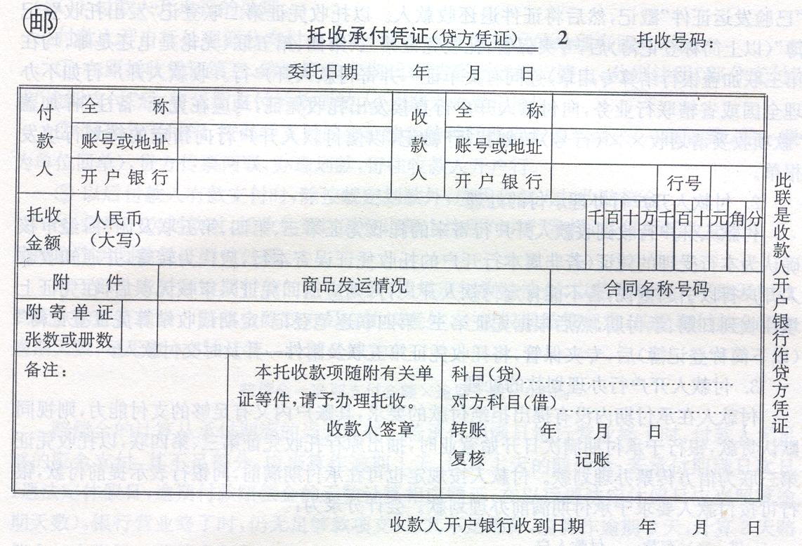
托收承付凭证

Slide 138
收款人开户行受理并发出托收凭证
收款人按签订的经济合同发货后，即可填制一式五联的托收凭证，连同发货单证或有关证明一并送交开户行。
开户行收到托收凭证及有关附件后，应当按照办理托收的有关规定严格审查，审查时间不得超过次日。
审核无误，登记“发出托收结算凭证登记簿”，同时将有关凭证及附件一同寄往付款人开户行。

Slide 139
付款人开户行通知承付
付款人开户行收到托收承付凭证及有关附件，审查无误后，在各联凭证上批注到期日及承付期限，并登记“定期代收结算凭证登记簿”。
将托收凭证第五联及所附单证送交付款人，通知其准备付款。
付款人应在承付期内承付货款，安排资金。
承付货款的方式有两种：
  验单付款
  验货付款

Slide 140
验单付款
承付期为3天，从付款人开户行发出承付通知的次日算起。
付款人在承付期内，未向银行表示拒绝付款，银行即视作承付，并在承付期满的次日(例假日顺延)上午银行开始营业时，将款项主动从付款人帐户内付出，按照收款人指定的划款方式，划给收款人。

Slide 141
验货付款
验货付款承付期为十天，从运输部门向付款人发出提货通知的次日算起。
付款人收到提货通知后，应即向银行交验提货通知。若付款人在收到银行发出的承付通知后（次日算起）的十天内仍未收到提货通知，应在第十天将货物尚未到达的情况通知银行，否则，银行将视同已经验货，于十天期满的次日上午开始营业时，将款项划给收款人。
付款人在通知银行以后又收到提货通知，需及时送交银行，以免银行计扣逾期付款赔偿金。

Slide 142
付款人开户行划款
承付期满次日上午，付款人开户行主动将托收款项从付款人账户付出，划往收款人开户行，会计分录如下：
  借：活期存款 付款人户
  贷：联行存放款项（联行往帐）
在第四联托收凭证上填注支付日期，并在“定期代收结算凭证登记簿”的销帐日期栏登记销帐日期，凭证随同联行贷方报单寄收款人开户行。

Slide 143
收款人开户行收款
收款人开户行收到付款人开户行寄来的联行报单及所附第四联托收凭证后，先同留存的第二联托收凭证核对相符，然后以第二联托收凭证代贷方传票办理转帐。会计分录如下：
  借：存放联行款项（联行来帐）
  贷：活期存款 收款人户
销记“发出托收结算凭证登记簿”，并将第四联托收凭证代收帐通知交收款人。
至此，全额解付的托收承付结算业务处理完毕 。

Slide 144
（四）逾期付款的处理方法
付款人在承付期满日银行营业终了时，如无足够资金支付，其不足部分，即为逾期未付款项，按逾期付款处理。银行负责扣收逾期款项及赔偿金。
逾期天数应从承付期满日算起。
  承付期满日银行营业终了时，付款人如无足够资金支付，其不足部分应当算作一天，计算一天的赔偿金（按逾期付款金额的一定比例规定）。
付款人开户银行对逾期未付的托收凭证，负责进行扣款的期限为三个月（从承付期满日算起）。

Slide 145
（五）拒绝付款的处理方法
对下列情况，付款人在承付期内，可向银行提出全部或部分拒绝付款：
  1.没有签订购销合同或未订明使用异地托收承付结算方式购销合同的款项。
  2.未经双方事先达成协议，收款人提前交货或因逾期交货付款人不再需要该项货物的款项。
  3.未按合同规定的到货地址发货的款项。
  4.代销、寄售、赊销商品的款项。
  5.验单付款，发现所列货物的品种、规格、数量、价格与合同规定不符，或货物已到但经查验货物与合同规定或发货清单不符的款项。

Slide 146
  6.验货付款，经查验货物与合同规定或发货清单不符的款项。
  7.货款已经支付或计算有错误的款项。
付款人对以上情况提出拒付时，必须填写“拒绝付款理由书 ”。银行同意部分或全部拒付的，应在拒付理由书上签注意见。
如果是部分拒付款，除办理部分付款外，应将拒付理由书连同拒付证明及拒付商品清单邮寄收款人开户银行转交收款人；如果是全部拒付,则应将拒付理由书、拒付证明和有关单证邮寄收款人开户银行转交收款人。

Slide 147
托收承付会计实务
工商银行上海黄浦区办事处8月17日收到北京新街口办事处寄来的有关托收承付结算凭证及附件，通知上海纺织品批发站付款，三天承付期满办理划款手续，金额为67,000元，会计分录为：
  借：活期存款 上海纺织品批发站67,000
  贷：联行存放款项 67,000
8月27日，新街口办事处收到划回的款项，当即转入新盛公司存款户，会计分录为：
  借：存放联行款项 67,000
  贷：活期存款 新盛公司户 67,000

Slide 148
三、委托收款的核算
委托收款(Agent Collection)，是收款人向银行提供收款依据，委托银行向付款人收取款项的结算方式。
这种结算方式在同城和异地均可使用。
不受金额起点限制，分为邮寄和电报划回两种。
付款期为3天，若付款期满，付款人存款账户余额不足，即按无款支付办理，不予延期；对于拒付，银行不负责审查拒付理由。
会计处理手续与托收承付基本相同，包括：
  收款人开户行受理并发出委托收款凭证；付款人开户行通知承付；付款人开户行办理划款；收款人开户行收帐。

Slide 149
委托收款与托收承付的主要差异
适用范围不同
结算条件不同
经办银行承担的监督责任不同
金额起点不同
承认付款方式不同
受理拒绝付款的条件不同

Slide 150
四、信用卡的核算
信用卡，是一种由银行及一些旅馆、饭店和其他专门机构发给私人使用的凭以购物、付费和提现的短期消费信贷凭证。
信用卡不但突破了传统的现金支付方式，而且克服了票据流通在时间和空间上的限制，使用起来非常便捷和安全。
（一）信用卡的分类和功能
（二）信用卡的基本规定
（三）信用卡的工作程序
（四）信用卡的核算方法

Slide 151
（一）信用卡的分类和功能
1.根据结算方式不同分为贷记卡和借记卡；
2.根据信用等级不同可分为金卡和普通卡
  我国规定：金卡的透支限额为1万元，普通卡为5000元；另外，金卡的消费限额也高于普通卡。
3.根据存款来源不同分为个人卡和公司卡。
  个人信用卡账户上的资金属持卡人个人存款；公司卡又称单位卡，是各企事业单位指定人员使用的卡，其信用卡账户资金属公款。
4.根据载体材料不同分为磁卡和IC智能卡。
5.按持卡人在同一结算账户中的地位可分主卡和附属卡。

Slide 152
贷记卡和借记卡
贷记卡是指发卡行允许持卡人“先消费、后付款”，即提供短期消费信贷，国外的银行信用卡多属贷记卡；
  准贷记卡：准贷记卡是指持卡人须先按发卡银行要求交存一定金额的备用金，当备用金余额不足支付时，可在发卡银行规定的信用额度内透支的信用卡，利息从透支之日起计算。
  贷记卡账户的存款不计利息，准贷记卡账户的存款计利息。
借记卡是持卡人“先存款、后消费”，凭卡消费后银行从其账户上扣除，急需时可提供小额透支，我国的银行信用卡多属于此类。

Slide 153
磁卡和IC智能卡
磁卡是在其背后贴有磁条，在磁条内存贮相关数据信息，使用时必须有专门的读卡设备读出该信息，是目前世界上广为使用的信用卡介质；
IC智能卡则是信用卡卡片中嵌有IC芯片存贮数据，既可脱机使用也可联机使用，是方便安全的信用卡介质。

Slide 154
主卡和附属卡
主卡是结算户的开户人本人申请使用的信用卡；
附属卡是开户人为其亲属、子女申领使用的信用卡，附属卡项下的账款由主卡人负责清偿。

Slide 155
（二）信用卡的基本规定
1.领卡人必须在银行开立存款账户，而且必须有信用担保；单位卡由开户行批注意见，证明单位支付能力；个人卡除交存现金外，必须有1名担保人，持卡人若不能偿还信用消费债务时，担保人必须无条件承担还款责任。
2.持卡人应在存款账户内保持足够的款项，以备支付，若有急需，允许透支，透支金额转入持卡人贷款账户并收取利息，但持卡人透支期限不能超过规定的期限；否则，银行将给予惩罚，并取消信用卡资格

Slide 156
3.信用卡有效期为2年，期满若需继续使用，必须办理换卡手续，否则自动失效。
4.持卡人工作调动或迁移住址，必须书面通知发卡银行，中途停止使用信用卡的，应将信用卡退回发卡行。
5.信用卡遗失应书面报告发卡银行，在发卡银行受理前及特约单位接到通知前所造成的经济损失由持卡人承担。

Slide 157
（ 三）信用卡的工作程序
发卡 由用户到发卡机构领取申请表，填列其本人及担保人(或担保单位〉资料，连同各自身份证影印件交与发卡行。由发卡行对申请人审核、评估，确定其信用等级，并按信用等级发卡、开户。
授权 持卡人在特约商户购物或在特约网点取款时，须出示相应的信用卡，购物时要同时出示身份证（彩照卡则勿须身份证），经核查无误后，持卡人需在签购单上签字，若超过限额，则由该商户向发卡行请求授权，以此作相应处理。
结算 由商户将签购单送交发卡行，经发卡行审核无误后办理转账，扣除持卡人账户存款；若出现透支，则按规定计收透支利息，并向透支人发出透支还款通知。发卡行每月定期向持卡人发送对账单。

Slide 158
（四）信用卡的核算方法
申请人申请信用卡
持卡人到特约商店购货
信用卡利息的核算

Slide 159
申请人申请信用卡
单位或个人申请信用卡时，应向发卡行填写申请书。申请书中必须有担保人批注意见，申领个人卡的应按规定向发卡行交存一定数额的现款。银行批准后，单位和个人交纳发卡手续费，并登记开销户登记簿和发卡登记簿。其会计分录如下：
  借：现金
  或活期存款 XX单位存款户
  贷：信用卡存款 持卡人户
  手续费收入 信用卡年费收入

Slide 160
持卡人到特约商店购货
持卡人在特约商店购买商品，出示信用卡，特约单位填制签购单；特约商户汇总签购单，同时填写一式两联进账单,提交开户银行办理转账。
1.持卡人和特约商户在同一行开户的处理：
  借：信用卡存款 持卡人户
  贷：活期存款 特约商户
2.持卡人和特约户不在同一行开户的处理：
  同城跨系统两行开户
  异地同系统两行开户
3.发卡行的处理

Slide 161
同城跨系统两行开户
同城跨系统两行开户通过票据交换，待退票时间过后进账。其会计分录如下：
  借：存放同业款项一一发卡行户
  或存放中央银行款项一一存款户
  贷：活期存款一一特约商户

Slide 162
异地同系统两行开户
异地同系统两行开户通过联行往来。其会计分录如下：
  借：存放联行款项
  贷：活期存款一一特约商户

Slide 163
3.发卡行的处理
(1)发卡行收到转来或从票据交换所提回本行有关凭证，其会计分录如下:
  借：信用卡存款一一持卡人户
  贷：存放同业存款一一特约单位开户行户
  或存放中央银行款项一一存款户
（2）发卡行收到特约单位开户行发来代付报单，其会计分录为：
  借：信用卡存款一一持卡人户
  贷：联行存放款项

Slide 164
信用卡利息的核算
信用卡存款利息的核算
信用卡透支利息的核算

Slide 165
信用卡存款利息的核算
发卡行定期向持卡人发送对账单，信用卡存款按活期储蓄存款计息，结息日结计利息后输入(或由计算机自动生成)持卡人信用卡存款账户。其会计分录如下：
  借：利息支出
  贷：信用卡存款一一持卡人户

Slide 166
信用卡透支利息的核算
各种信用卡都允许持卡人在规定的限额和限期内透支，透支限额为金卡1万元，普通卡5000元；信用卡透支期限最长为60天。
信用卡的透支利息，准贷记卡自发行银行记账日起按月计收单利，透支利率为日利率5%00。
信用卡透支时，其会计分录如下：
  借：其他贷款 信用卡透支贷款
  贷：借用卡存款（或现金） 持卡人户
收回信用卡透支利息的会计分录为：
  借：信用卡存款（或现金） 持卡人户
  贷：利息收入

Slide 167
有关信用卡使用的常识
（1）信用卡不可随意取现
  与借记卡(储蓄卡)相比，信用卡透支取现的成本是最高的。
  因为信用卡透支取现是不享有免息期的，从透支取现这一天起就按透支金额的万分之五来计算每日的利息。同时信用卡取现还要按交易金额收取一定的手续费。
  所以持卡人不要养成用信用卡透支取现的习惯，信用卡的这一功能主要是满足持卡人紧急情况下使用现金的需要。

Slide 168
（2）信用卡存钱不计利息
  与借记卡(储蓄卡)不同，信用卡里的存款是没有利息的。
  一些信用卡持卡人受原有的用卡习惯影响，把信用卡当作储蓄卡使用，存了大量现金在信用卡里，白白损失了利息。

Slide 169
（3）异地刷卡不是“免费”的
  目前许多商业银行都发行了自己品牌的信用卡，并且提供了“异地外币刷卡，本地人民币还款”等多种异地、跨行的金融服务。
  然而，各家银行对于所提供的这种服务制定的收费标准不同。因此，无论是信用卡还是普通卡，持卡人打算在外地或者出国使用之前，一定要弄清楚自己享受的银行服务所需交纳的手续费。

Slide 170
（4）不提倡提前存入款项待扣
  一方面，往信用卡里存钱是没有利息的。
  另一方面，更为重要的是：存入信用卡的钱，取出来很难。
    因为有银行规定，用信用卡取现，无论是否属于透支额度，都要支付取现手续费。
  所以，提前向信用卡内存入一笔款项没有任何意义。

Slide 171
（5）注意要全额偿还透支款项，避免支付全部贷款利息。
周先生某个月买了一套家具，用信用卡透支了4687元，由于害怕计算透支利息，下个月他便到银行办了还款，由于一时大意将“4687”看成了“4681”，因此有6元没能在免息期内及时还清。当本月账单到达时，周先生大吃一惊: 自己收到的银行的对账单竟然要缴纳利息80多元！
按照银行的有关规定，无论周先生因为什么原因少还6元钱，在这种情况下，周先生就无法享受所有消费的免息权利，银行对其采取“惩罚性”措施：
  除了没偿还的6元要收取从透支日到银行对账当日的利息外，对已偿还部分款项也要计收从透支日起到该部分款项归还之日的利息。
  这个利息是按日息万分之五，年息18%计算，是银行商业贷款的近三倍。

Slide 172
目前银行对持卡人到期还款日未全额还款的计息有两种方式:
  一种是持卡人在到期还款日前，已还款额高于当期账单的最低还款额部分（一般为透支额10％），可享用“免息午餐”，持卡人仅支付未偿还款额的透支利息。如中国银行的信用卡，罚息只针对未偿还部分金额。
  另一种是截至期还款日，持卡人虽以高于当期账单的最低还款额还款，但只要其没有全额还款，就需支付透支使用银行款项全额的利息，即已还款的部分仍需要支付透支利息，包括招商银行、建设银行、工商银行在内的信用卡都是这样计算的。

Slide 173
（6）准确计算并合理利用免息期
一般免息还款期由三个因素决定：客户刷卡消费日期、银行对账单日期和银行指定还款日期。
例如，银行的对账单日为每月5日、指定还款日期为每月23日，以客户每月消费一次计算，如果客户在9月4日消费2000元，免息还款期就是9月4日到23日这段时间，为20天；如果是9月5日消费（一般商家账单要晚一天到达），则免息还款期就是9月5日至10月23日的时间，为49天。
因此，信用卡发卡行开出的长达50天-56天的免息期并不是在任何时候都可以享受的，免息期的长短在于你消费的具体日期和对账单到达的具体日期。
如果担心忘记还款时间，可在申请信用卡的银行同时申请一张储蓄卡，同时与银行签定一个还款协议，在免息期的最后一天，由银行自动从储蓄卡中扣款。

Slide 174
五、国内信用证
国内信用证是适用于国内贸易的一种以人民币计价结算的支付方式，是银行应申请人要求开出的凭符合信用证条款的单据支付的付款保证文件。
国内信用证的业务特点：
  银行承担第一性付款责任，系不可撤销、不可转让的即期或延期付款信用证；
  有条件的付款承诺，即银行凭合格的单据付款。
国内信用证的优势
  对买方：支付安全、约束卖方履约行为、避免资金提前占用、增加融资渠道；
  对卖方：确保合同的履行和交易的安全、便于控制货权、便于融资、减少应收帐款、消除拖欠、降低支付风险。

Slide 175
申请人开立国内信用证的条件：
  国内已注册企业
  在开证行开立人民币基本存款帐户或一般存款帐户，签订购销合同
  客户交存100%保证金与部分授信额度可以直接申请开证；未授信客户需获得开户行的开证授信后再申请。
申请开立国内信用证业务时应提供以下资料：
  购销合同
  提交开户行名称及帐号等开户资料
  保证金入帐证明或授信证明
  开证申请书和开证申请人承诺
  其他必要的文件
开办国内信用证的注意事项：
  只能办理转帐，不能提取现金
  适用于国内企业间真实的商品交易
  业务办理依据中国人民银行《国内信用证结算办法》

Slide 176
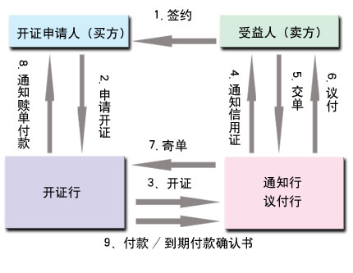
国内信用证的流程

Slide 177
复习思考题
什么是结算？我国的结算方式有那些？其中那些属于同城结算，那些属于异地结算？
委托收款与托收承付的主要差异是什么？
如何进行银行汇票、银行本票、支票、汇兑、托收承付等结算业务的会计核算？
信用卡的类型有那些？

